Slide 1
Теоретико-методологічні основи проблеми життєвих криз
Херсонський державний університет
Соціально-психологічний факультет
Кафедра практичної психології
Вибіркова навчальна дисципліна
Освітня програма «Психологія»
Другий (магістерський) рівень вищої освіти
Спеціальність 053 Психологія
2 курс, 1 семестр викладання
денна та заочна форми навчання
2020-2021 навчальний рік

Slide 2
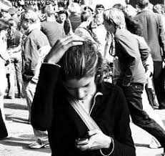
Що будемо вивчати?
Вплив кризового стану суспільства на особистість

Slide 3
Що будемо вивчати?
Вікові кризи особистості

Slide 4
Що будемо вивчати?
Криза ідентичності особистості.
Психологія гомосексуалізму.

Slide 5
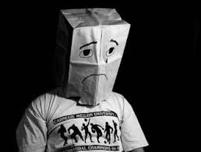
Що будемо вивчати?
Віктимність. Поняття жертви злочину.

Slide 6
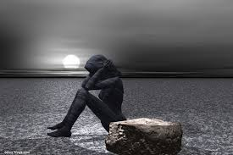
Що будемо вивчати?
Термінальний період у житті людини.
Втрата як чинник психологічної кризи

Slide 7
Що будемо вивчати?
Життєва криза і самогубство людини

Slide 8
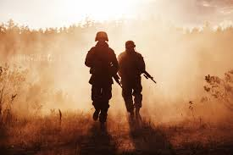
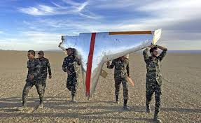
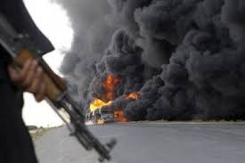
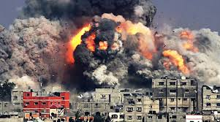
Що будемо вивчати?
Психологія війни. Психологія тероризму.

Slide 9
Що будемо вивчати?
Кризи професійної діяльності особистості.

Slide 10
Для чого це Вам?
Щоб будь-які кризи життя були для вас сходинками розвитку!
Щоб легко йти по океану під назвою «Життя»!

